Slide 2
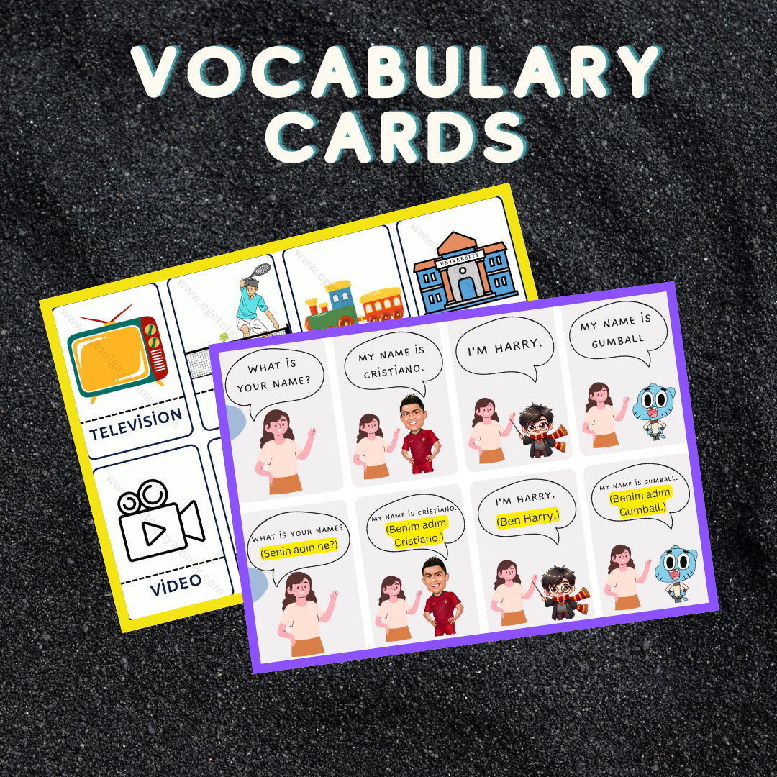
Ünite kelime kartlarına aşağıdaki bağlantıdan ulaşabilirsiniz:
https://www.egetolgayaltinay.com/lessons/536

Slide 3
Colours
(Renkler)

Slide 4
Konu ile ilgili şarkıya aşağıdaki bağlantıdan ulaşabilirsiniz:
https://www.egetolgayaltinay.com/lessons/537

Slide 5
Red
Orange

Slide 6
Yellow
Green

Slide 7
Blue
Purple

Slide 8
Pink
Brown

Slide 9
Black
Grey
White

Slide 10
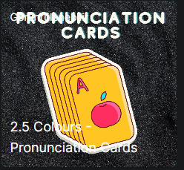
Konu ile ilgili etkinliğe aşağıdaki bağlantıdan ulaşabilirsiniz:
https://www.egetolgayaltinay.com/lessons/530

Slide 11
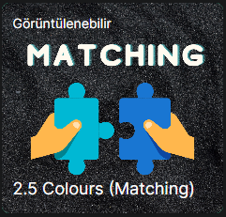
Konu ile ilgili etkinliğe aşağıdaki bağlantıdan ulaşabilirsiniz:
https://www.egetolgayaltinay.com/lessons/528

Slide 12
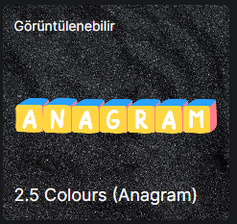
Konu ile ilgili etkinliğe aşağıdaki bağlantıdan ulaşabilirsiniz:
https://www.egetolgayaltinay.com/lessons/529

Slide 13
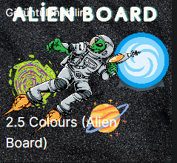
Konu ile ilgili etkinliğe aşağıdaki bağlantıdan ulaşabilirsiniz:
https://www.egetolgayaltinay.com/lessons/531

Slide 14
Naming the Colurs
(Renkleri söyleme)

Slide 15
Konu ile ilgili şarkıya aşağıdaki bağlantıdan ulaşabilirsiniz:
https://www.egetolgayaltinay.com/lessons/538

Slide 16
Bir şeyin rengini öğrenmek için:
«What colour is …?» soru kalıbı kullanılır.
Türkçe karşılığı: «… ne renk?» idir.
Yanıt verirken ise sorulan nesnenin ismini yada «It’s» kullanıp ve ardından rengini söyleriz.
Kitap ne renk?
What colour is the book?
Kitap yeşil.
The book is green.
O yeşil.
It is green.

Slide 17
Ayrıca, «What colour is it?» soru kalıbını da kullanabiliriz.
Türkçe karşılığı: «O ne renk?» idir.
O ne renk?
What colour is it?
Kitap kırmızı.
The book is red.
O kırmızı.
It is red.

Slide 18
Kitap ne renk?
What colour is the book?
Kitap mavi.
The book is blue.
O mavi.
It is blue.

Slide 19
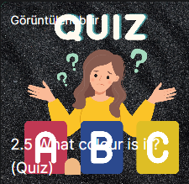
Konu ile ilgili etkinliğe aşağıdaki bağlantıdan ulaşabilirsiniz:
https://www.egetolgayaltinay.com/lessons/533

Slide 20
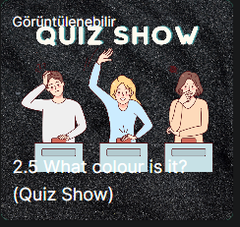
Konu ile ilgili etkinliğe aşağıdaki bağlantıdan ulaşabilirsiniz:
https://www.egetolgayaltinay.com/lessons/532

Slide 21
Expressing Likes/Dislikes
(Sevdiğimiz/Sevmediğimiz Şeyleri Söyleme)

Slide 22
Bir şeyi sevdiğimizi söylerken:
«like» fiilini kullanırız.
Türkçe karşılığı: «sevmek/hoşlanmak» dır.
Bir şeyi sevmediğimizi söylerken:
«don’t like» fiilini kullanırız.
Türkçe karşılığı: «sevmemek/hoşlanmamak» dır.
Sarıyı severim.
Turuncuyu sevmem.
I like yellow.
I don’t like orange.

Slide 23
Yeşili severim.
Kırmızıyı sevmem.
I like green.
I don’t like red.

Slide 24
Konu ile ilgili şarkıya aşağıdaki bağlantıdan ulaşabilirsiniz:
https://www.egetolgayaltinay.com/lessons/539

Slide 25
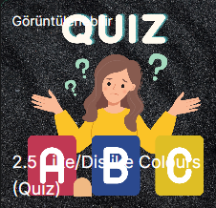
Konu ile ilgili etkinliğe aşağıdaki bağlantıdan ulaşabilirsiniz:
https://www.egetolgayaltinay.com/lessons/534

Slide 26
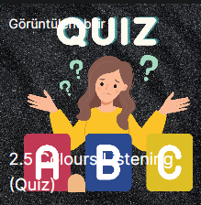
Konu ile ilgili etkinliğe aşağıdaki bağlantıdan ulaşabilirsiniz:
https://www.egetolgayaltinay.com/lessons/535

Slide 27
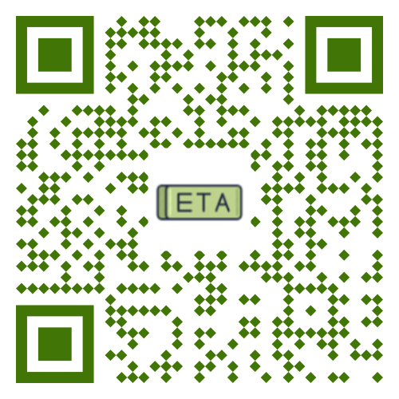
Ege Tolgay Altınay
Akköprü Ortaokulu Tuşba/VAN
Bu, ve benzeri içerikler için: www.egetolgayaltinay.com adresini ziyaret edebilirsiniz.

